Slide 1
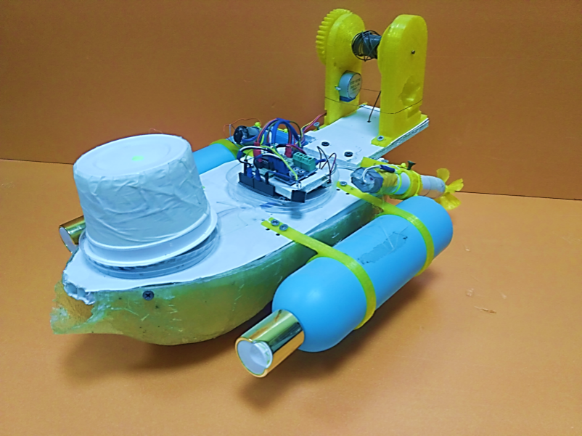
Малое исследовательское судно «красавчик Сид»
Цель проекта:
Проектирование и создание робота, способного проводить гидрологические исследования.
Актуальность:
Данный робот сделает мероприятия, связанные с риском для человека, более безопасными и эффективными: взятие проб воды и ведение мониторинга, поиск пропавших людей на воде и т.д.
Помимо выполнения утилитарных задач, робот способен порадовать владельцев красочными снимками подводного мира.
Копышов Илья, 9 класс
Челябинск, ФМЛ №31 г. Челябинска

Slide 2
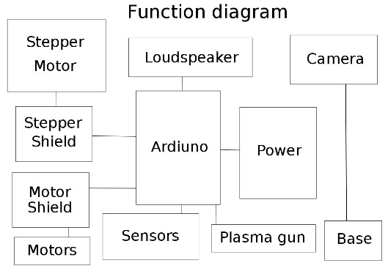
Схема робота
Механизм спуска-подъема
камеры и исследовательского
отсека
Блок управления
Блок батареи
Гребные винты
камера
Уровень воды

Slide 3
В соответствии с целью было спроектировано МИС «Красавчик Сид»
Технические характеристики :
Использованное оборудование:
Устойчивость к непогоде: шторм 2 балла
Запас хода: 20 минут (Полная мощность ходовой части)
Выходное напряжние 7,4В
Ёмкость аккумуляторов 2000mAh
Чувствительность термометра: 0,1°С
Разрядность АЦП датчика загрязненность воды: 10 бит
Дальность действия радиопередатчика: ~ 50 м
Системы пассивного обеспечения непотопляемости судна: 3
Диапазон температур: -4°С .. +50°С
Срок эксплуатации: 2 сезона*
*При работе 3 часа в сутки. Робот отличается высокой ремонтопригодностью.
2 мотора постоянного тока
Шаговый мотор
Arduino UNO
2 аккумуляторные батареи 18650
Экшн-камера X-TRY XTC150
Угольный датчик солёности(самодельный)
Датчик давления+датчик температуры
Акселерометр
Пьезо-пищалка
Использованные технологии:
3д-моделирование
Аддитивные технологии печати деталей судна
Использование композитных материалов корпуса
УУ на базе МК ATmega328
Беспроводной сбор телеметрии

